Slide 1
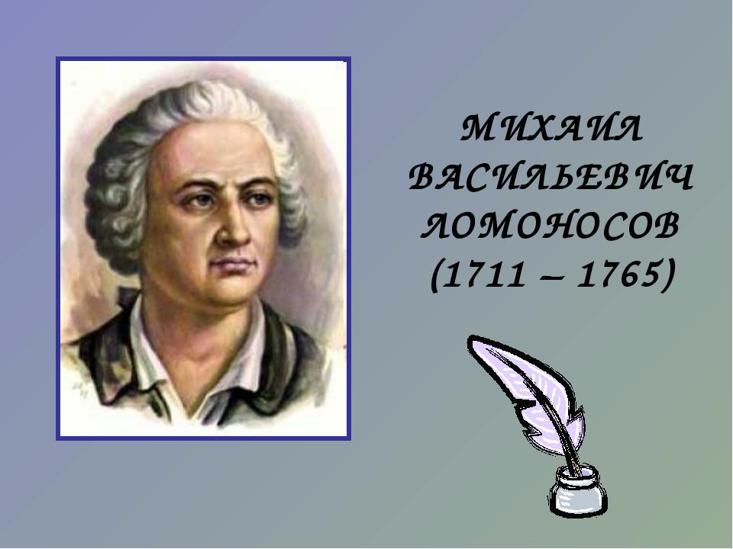

Slide 2

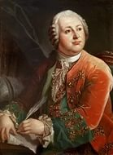
Семья Ломоносовых
Михаил Васильевич Ломоносов родился в деревне Денисовка
(по другим данным - в деревне Мишанинская ) близ села Холмогоры Архангельской губернии в семье крестьянина-помора.

Slide 3
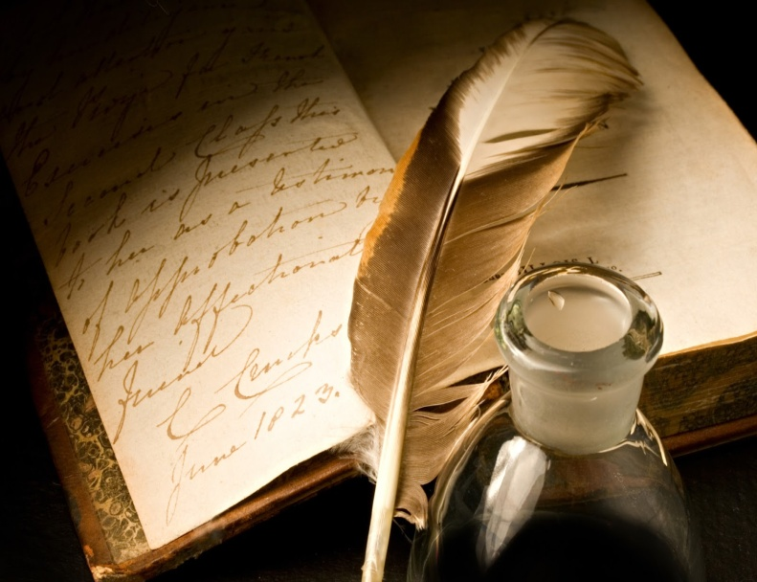
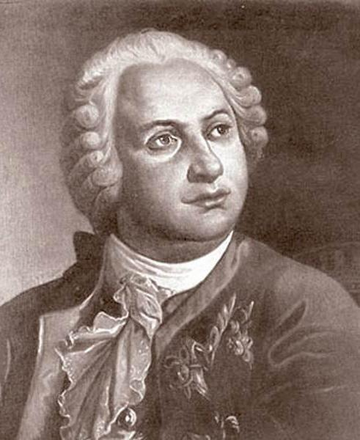
Обучение грамоте
Грамоте Ломоносов обучился поздно к двенадцати годам . Учился он сначала у соседнего крестьянина, а потом у местного дьяка Сабельникова.

Slide 4
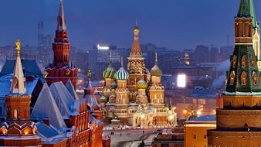
В Москву
Страсть к знаниям
Заставили
Ломоносова принять
решение - оставить
Родной дом и
Отправится в Москву
Он поступает в «Спасские
школы» в 1731 году и
учится в них 5 лет

Slide 5
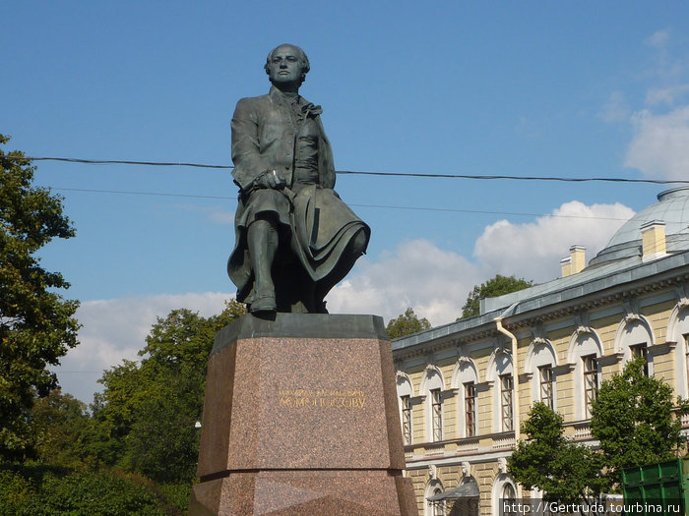
Петербург
Ломоносов был направлен для продолжения образования в Петербургскую Российскую Императорскую Академию Наук

Slide 6
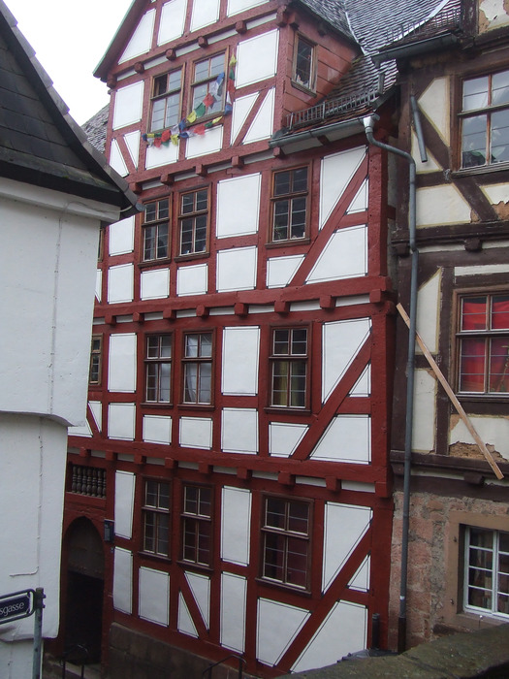
Обучение за границей
17 марта 1736 года
Ломоносов едет в Германию г. Марбург .
14 июля 1739 года он прибыл в старейший
горнозаводский центр
Саксонии

Slide 7
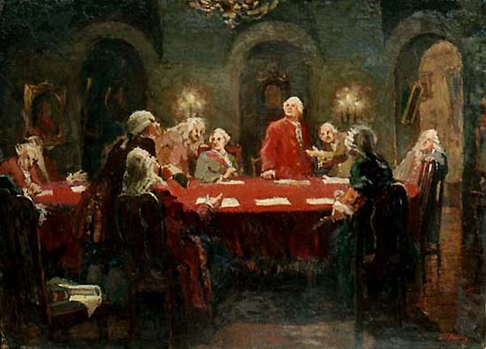
Труды в Академии наук
С 1741 по 1749 год
Ломоносов
Трудится в Академии Наук в
Санкт-Петербурге.

Slide 8
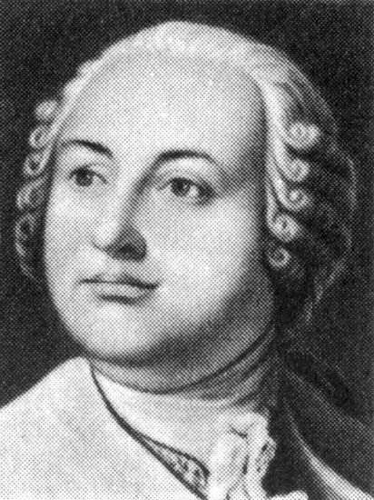
Вклад в Науку
География
Риторика
Педагогика
Физическая химия
Астрономия

